Slide 1
OA 17 repaso de Química
Colegio del Real Química 2°° medio Clase 2
Prof. Eslendy Sanchez

Slide 2
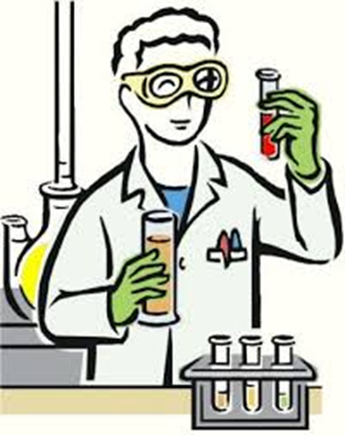
Objetivo de la clase:
Describir el enlace químico y los tipos de enlace y los tipos de reacciones químicas

Slide 3
Repaso
Tipos de Reacciones Químicas
a) Reacciones de combinación o de síntesis
b) Reacciones de descomposición o de análisis
c) Reacciones de sustitución simple o desplazamiento sencillo
d) Reacciones por doble sustitución, desplazamiento doble o de metátesis.

Slide 4
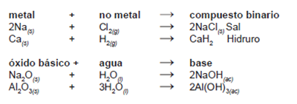
Síntesis Combinación o adición
Dos o más sustancias (elementos moléculas o compuestos) se combinan para formar un producto. Un esquema sencillo de este tipo de reacciones y una ecuación química ejemplo serían:

Slide 5
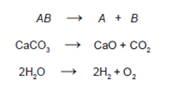
Descomposición o análisis
Se observa que se puede producir una reacción química a partir de una sustancia, es decir, una sustancia única da lugar a otras diferentes. Un esquema sencillo de este tipo de reacciones y algún ejemplo serían:

Slide 6
Sustitución o desplazamiento simple
Son aquellas donde reaccionan un elemento y un compuesto, y el elemento con mayor reactividad química sustituye a otro elemento del compuesto. Algunos ejemplos de reacciones de sustitución serían los siguientes:

Slide 7
Sustitución o Desplazamiento Doble
También se les llama de metátesis, porque implica un cambio en la sustancia, en el estado o en la forma. Las reacciones de sustitución son aquellas donde hay un intercambio de iones entre los compuestos. La representación de esta reacción es la siguiente:

Slide 8
Actividad
Identifique a que tipo de reacción pertenecen las siguientes formulas:
AB + CD AD + BC
C A + B
A + B C
A + BC AC + B
2CO22 O2 + C
Fe +NaCl FeCl +Na

Slide 9
Enlace químico y estructura de Lewis
El enlace químico corresponde a la fuerza de atracción que mantiene unidos a los átomos que forman parte de una molécula, para lograr estabilidad. Los átomos, moléculas y iones se unen entre sí para alcanzar la máxima estabilidad, es decir, tener la mínima energía. Para ello, utilizan los electrones que se encuentran en la capa más externa, denominados electrones de valencia. Estos se mueven con mucha facilidad entre un átomo y otro, de lo cual depende el tipo de enlace que se forme.

Slide 10
Enlace químico y estructura de Lewis
a) La regla del octeto establece que los átomos se unen compartiendo electrones hasta conseguir completar la última capa de energía con cuatro pares de electrones, es decir, con 8 electrones, adquiriendo la configuración electrónica del gas noble más cercano.
b) Por otro lado, la regla del dueto, dice que los átomos se unen compartiendo electrones hasta conseguir en la última capa de valencia, tener un par de electrones, es decir, 2 electrones, para conseguir la configuración electrónica del gas noble más cercano, que en este caso es el helio.

Slide 11
Enlace químico y estructura de Lewis
Para cumplir con estas reglas, los metales por lo general, tienden a ceder electrones, debido a su baja electronegatividad y su pequeño potencial de ionización, mientras que los no metales, debido a su elevada electronegatividad, y alto potencial de ionización, tienden a captar electrones.
Lewis ideó un sistema de símbolos conocidos como estructura de Lewis y consiste en poner el símbolo del elemento en el centro rodeado de sus electrones de valencia, los que se simbolizan por puntos o cruces.

Slide 12
Enlace químico y estructura de Lewis

Slide 13
Tipos de enlace químico
1. Enlaces iónicos
Son enlaces que se forman entre iones con cargas opuestas. Los átomos se atraen por fuerzas electrostáticas, los electrones de valencia se transfieren de un átomo a otro alcanzando una configuración electrónica estable. Por ejemplo, los iones sodio cargados positivamente y los iones cloruro cargados negativamente se atraen entre sí para formar cloruro de sodio o sal de mesa.

Slide 14
Tipos de enlace químico
2. Enlaces covalentes
Los átomos se vuelven más estables al compartir electrones (en lugar de ganarlos o perderlos por completo), formando así enlaces covalentes. Estos enlaces son más comunes que los enlaces iónicos en las moléculas de los organismos vivos. Por ejemplo, los enlaces covalentes son clave para la estructura de las moléculas orgánicas basadas en el carbono, como nuestro ADN y proteínas. También hay enlaces covalentes en moléculas inorgánicas más pequeñas, tales como H2O CO2 O2

Slide 15
Tipos de enlace químico
Enlaces covalentes polares y no polares
Hay dos tipos principales de enlaces covalentes: polar y no polar. En un enlace covalente polar, los electrones se comparten de forma no equitativa entre los átomos y pasan más tiempo cerca de un átomo que del otro. Debido a la distribución desigual de electrones entre los átomos de diferentes elementos, aparecen cargas ligeramente positivas (+) y ligeramente negativas (–) en distintas partes de la molécula.

Slide 16
Tipos de enlace químico
Tipos de enlace covalente:
Simple: | cuando los átomos comparten un par de electrones de valencia
Doble: | cuando los átomos comparten dos pares de electrones de valencia
Triple: | cuando los átomos comparten tres pares de electrones de valencia.
Para determinar si un enlace es covalente polar, covalente polar o iónico, se beben tener en cuenta la electronegatividad de cada elemento y se debe seguir la siguiente tabla:
Enlace | Electronegatividad
Covalente no polar | Menor o igual a 0.4
Covalente polar | De 0.5 a 1.7
Iónico | Mayor a 1.7

Slide 17
Ejercicios:
1. La molécula de agua esta compuesta por dos átomos de hidrogeno unido a un átomo de oxigeno H2O
Para saber que tipo de enlace es, se debe restar la electronegatividad mayor con la menor H= 2.1 O= 3.5
Entonces 3.5 - 2.1 = 1.4 es un enlace covalente polar.

Slide 18
Ejercicios:
2. NH3
N= 3.1
H=2.1

Slide 19
Ejercicios:
3. MgO2
O=3.5
Mg=1.2

Slide 20
Cierre de clase
¿Qué aprendiste en la clase?
¿Qué dudas tienen respecto a la clase?
¿puedes reconocer fácilmente los tipos de reacciones químicas?

